Slide 1

ÁROP-1.1.22-2012-2012-0001
„Helyi közszolgáltatások versenyképességet szolgáló modernizálása”
MTA KRTK
A kistelepülési esettanulmányokból leszűrhető tanulságok
Budapest, 2014. március 31.

Slide 2
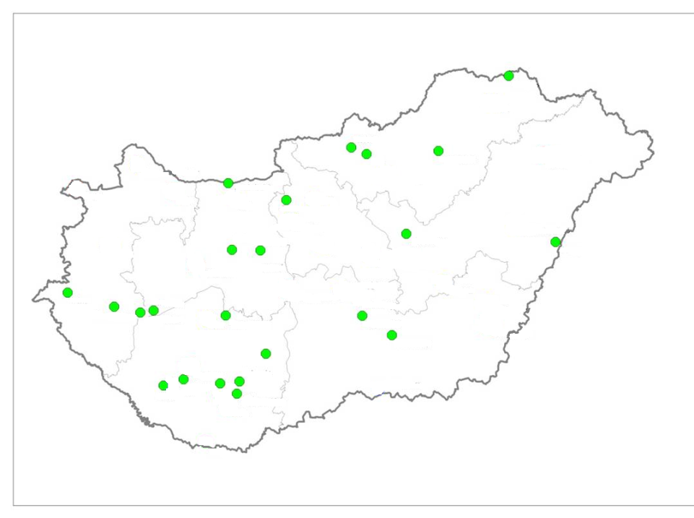
A „kistelepülési minta”
20 település
  ~200 főtől ~2500 főig
  Változatos:
    földrajzi elhelyezkedés
    szerepkör
    gazdasági potenciál
  De! Közszolgáltatási szempontból hasonló adottságok

Slide 3
Általános tapasztalatok
Szerény szolgáltatási kör és egyszerű szervezetrendszer
  Alacsony ellátotti létszám
  Gazdasági-költségvetési helyzet
Társulási rendszerek előnyben részesítése
  Helyben főleg csak a településüzemeltetés, közfoglalkoztatás

Slide 4
Gazdasági kérdések
A közszolgáltatások költségvetési kérdésként jelennek meg!
  „23 év óta nem csinál mást a testület csak takarékosodik.”
Döntő mértékű alulfinanszírozottság, melynek eredménye:
  Társulási rendszerek alkalmazása
  „Akciózó szolgáltatásfejlesztés”?

Slide 5
A közelmúlt reformjai
Víziközmű
  A központ eltávolodásával kapcsolatos félelmek
Hulladékgazdálkodás
  A szervezési kontroll közelebb került a településekhez
Jobb gazdasági feltételek = Jobb lehetőségek
Köznevelés
  Távolság, lassú reakcióidő

Slide 6
A közelmúlt reformjai
Társulási rendszerek újrastrukturálódása
  Érzékeny témakör, jelentős átrendeződési folyamatok
Közös önkormányzati hivatalok megszervezése
  Korábban bevett struktúrák feloszlása
  Hivatali létszám elégtelensége
  Alkupozíciók eltérése
Járások kialakítása
  Egyelőre túl nagy távolság, tisztázatlan kompetenciák
  A továbbfejlesztés esetleges iránya?

Slide 7
Összegzés
A kistelepülési önkormányzatok egyedüli feladatvállalók
Nagymértékű eltérések tapasztalhatóak
Döntő fontosságú:
  A település gazdasági helyzete
  Személyi kompetenciák
  Együttműködési készség
Központi koordináció szükségessége?

Slide 8
ÁROP-1.1.22-2012-2012-0001
„Helyi közszolgáltatások versenyképességet szolgáló modernizálása”
MTA KRTK
Köszönöm megtisztelő figyelmüket!
Gyimesi Péter
gyimesi@rkk.hu

